Slide 1
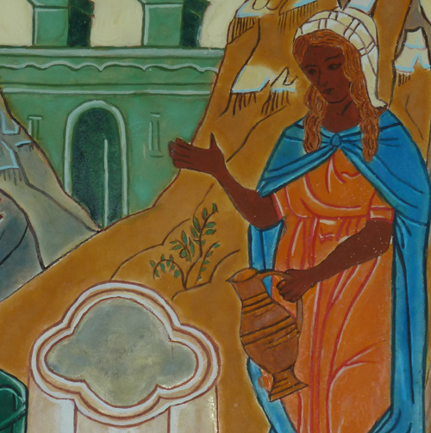
Diaporama de présentation Module Samaritaine

Slide 2
Le module Samaritaine
VISÉES
OBJECTIFS
Découvrir une rencontre de Jésus au bord du puits,
comme le signe de l’alliance que Dieu propose à l’humanité.
Jésus se révèle comme la source intarissable d’eau vive,
offerte comme un don aux hommes.
Lire au plus près et interpréter le texte
de Jean 4,1-30 La Samaritaine
S’étonner en entrant dans le questionnement autour du puits, de l'eau vive.
Faire des liens entre ce récit et d’autres textes (dans le Premier et le Nouveau Testaments).
Rechercher le sens et l’écho dans sa propre vie..

Slide 3
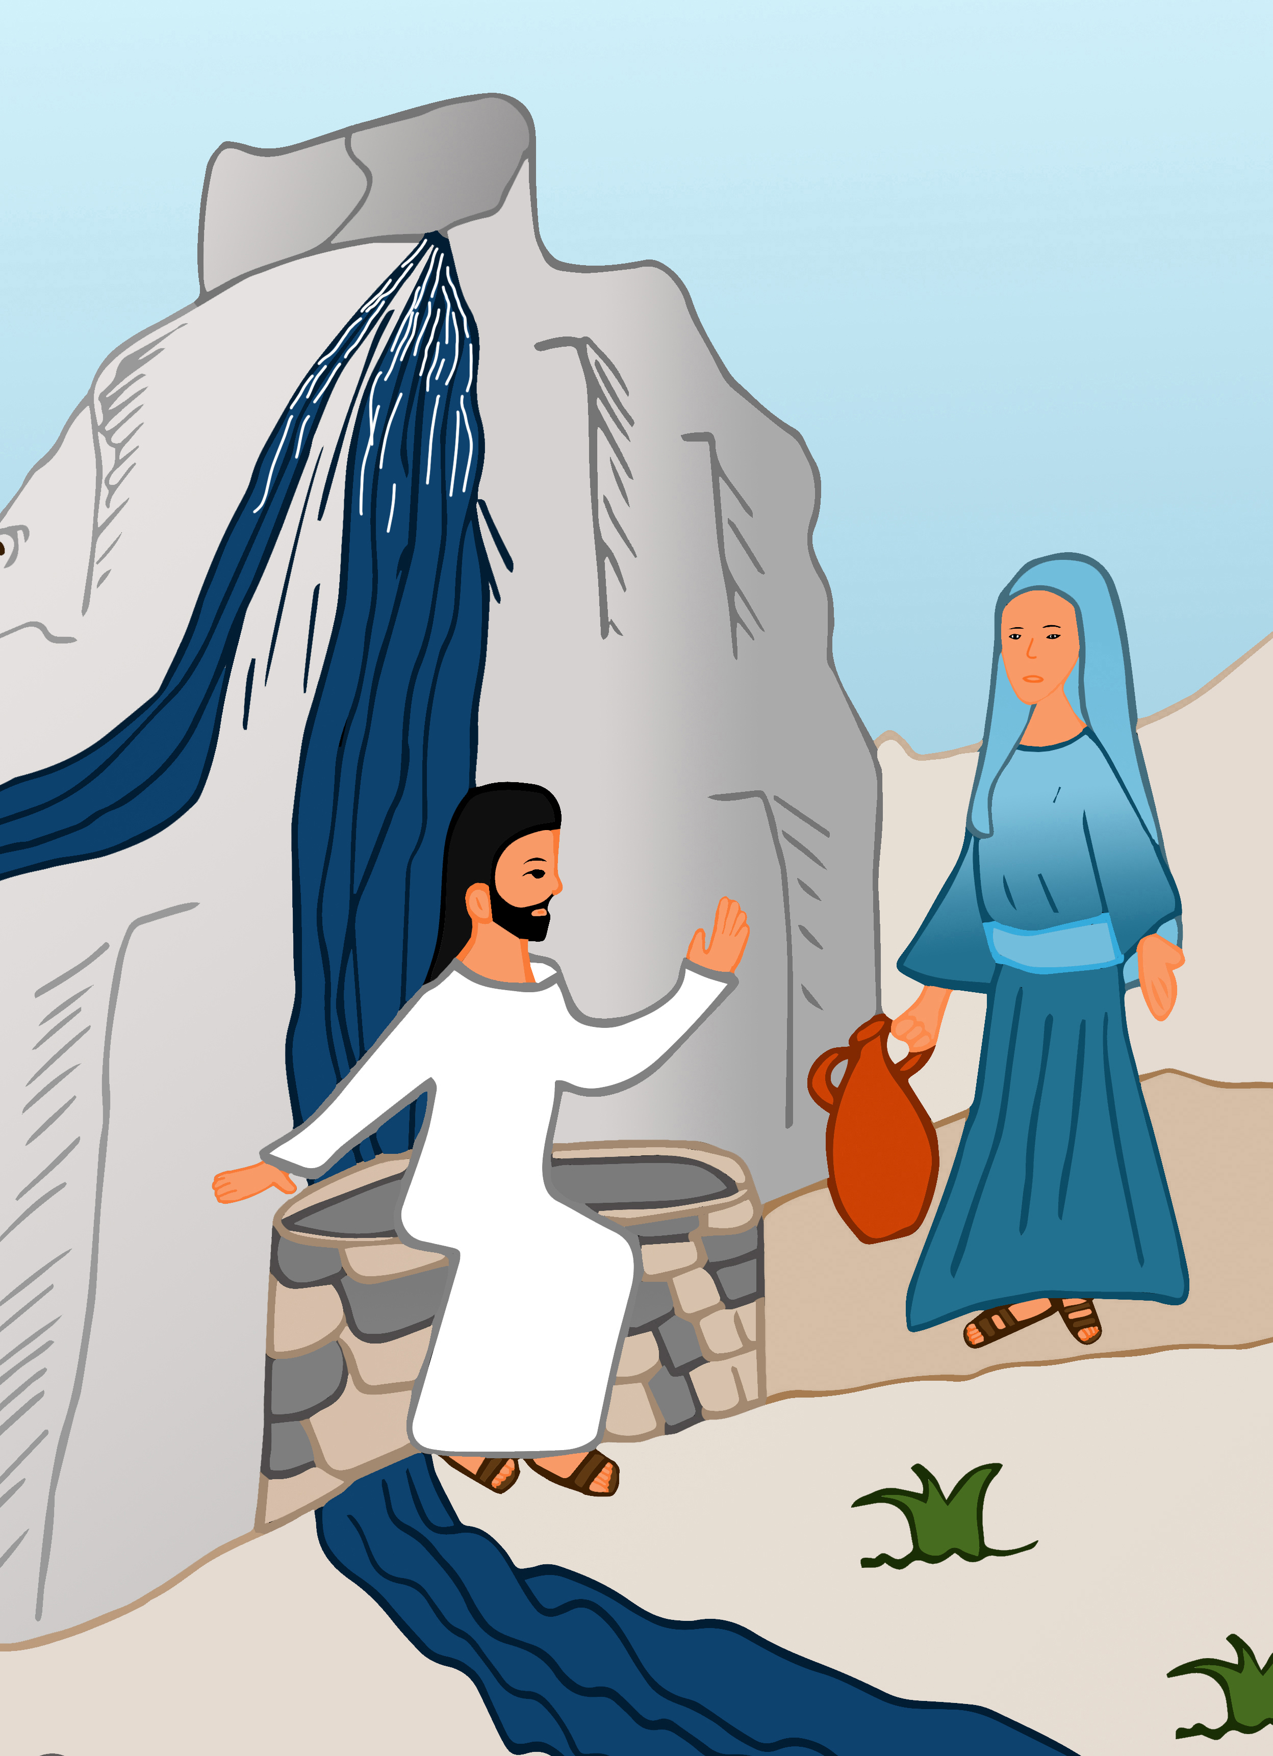
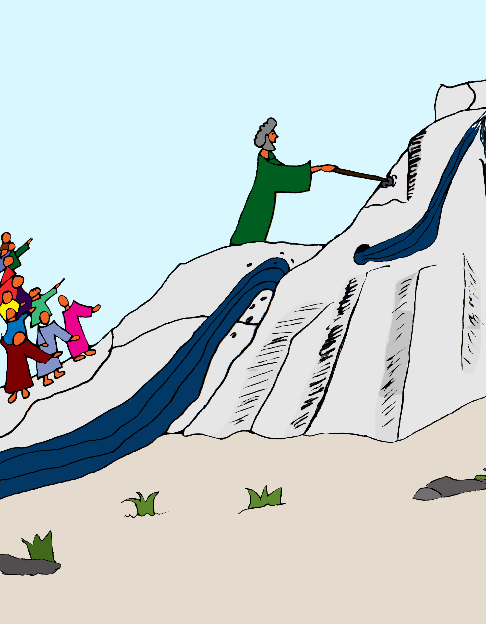
Les textes
Premier Testament
Nouveau Testament
Exode 17 L’eau du rocher
Jean 4, 1-30 Samaritaine

Slide 4
Lien avec la liturgie
Texte lu le 3ème dimanche de Carême Année A.

Slide 5





Avec une pédagogie adaptée à chaque âge
Quelques exemples…
Raconter Exode 17 L’eau du rocher
Et Jean 4,1-30 Samaritaine
Se questionner
Quel est cette eau vive ?
Quel est le don de Dieu ?
Rapprocher ces deux récits d’eau
Est-ce la même eau ?
Chercher
L’eau de la Première Alliance, en Jésus,
est Eau Vive, Vie éternelle!
Méditer Prier
Traverser la vie…
Nous sommes au fond du puits…

Slide 6

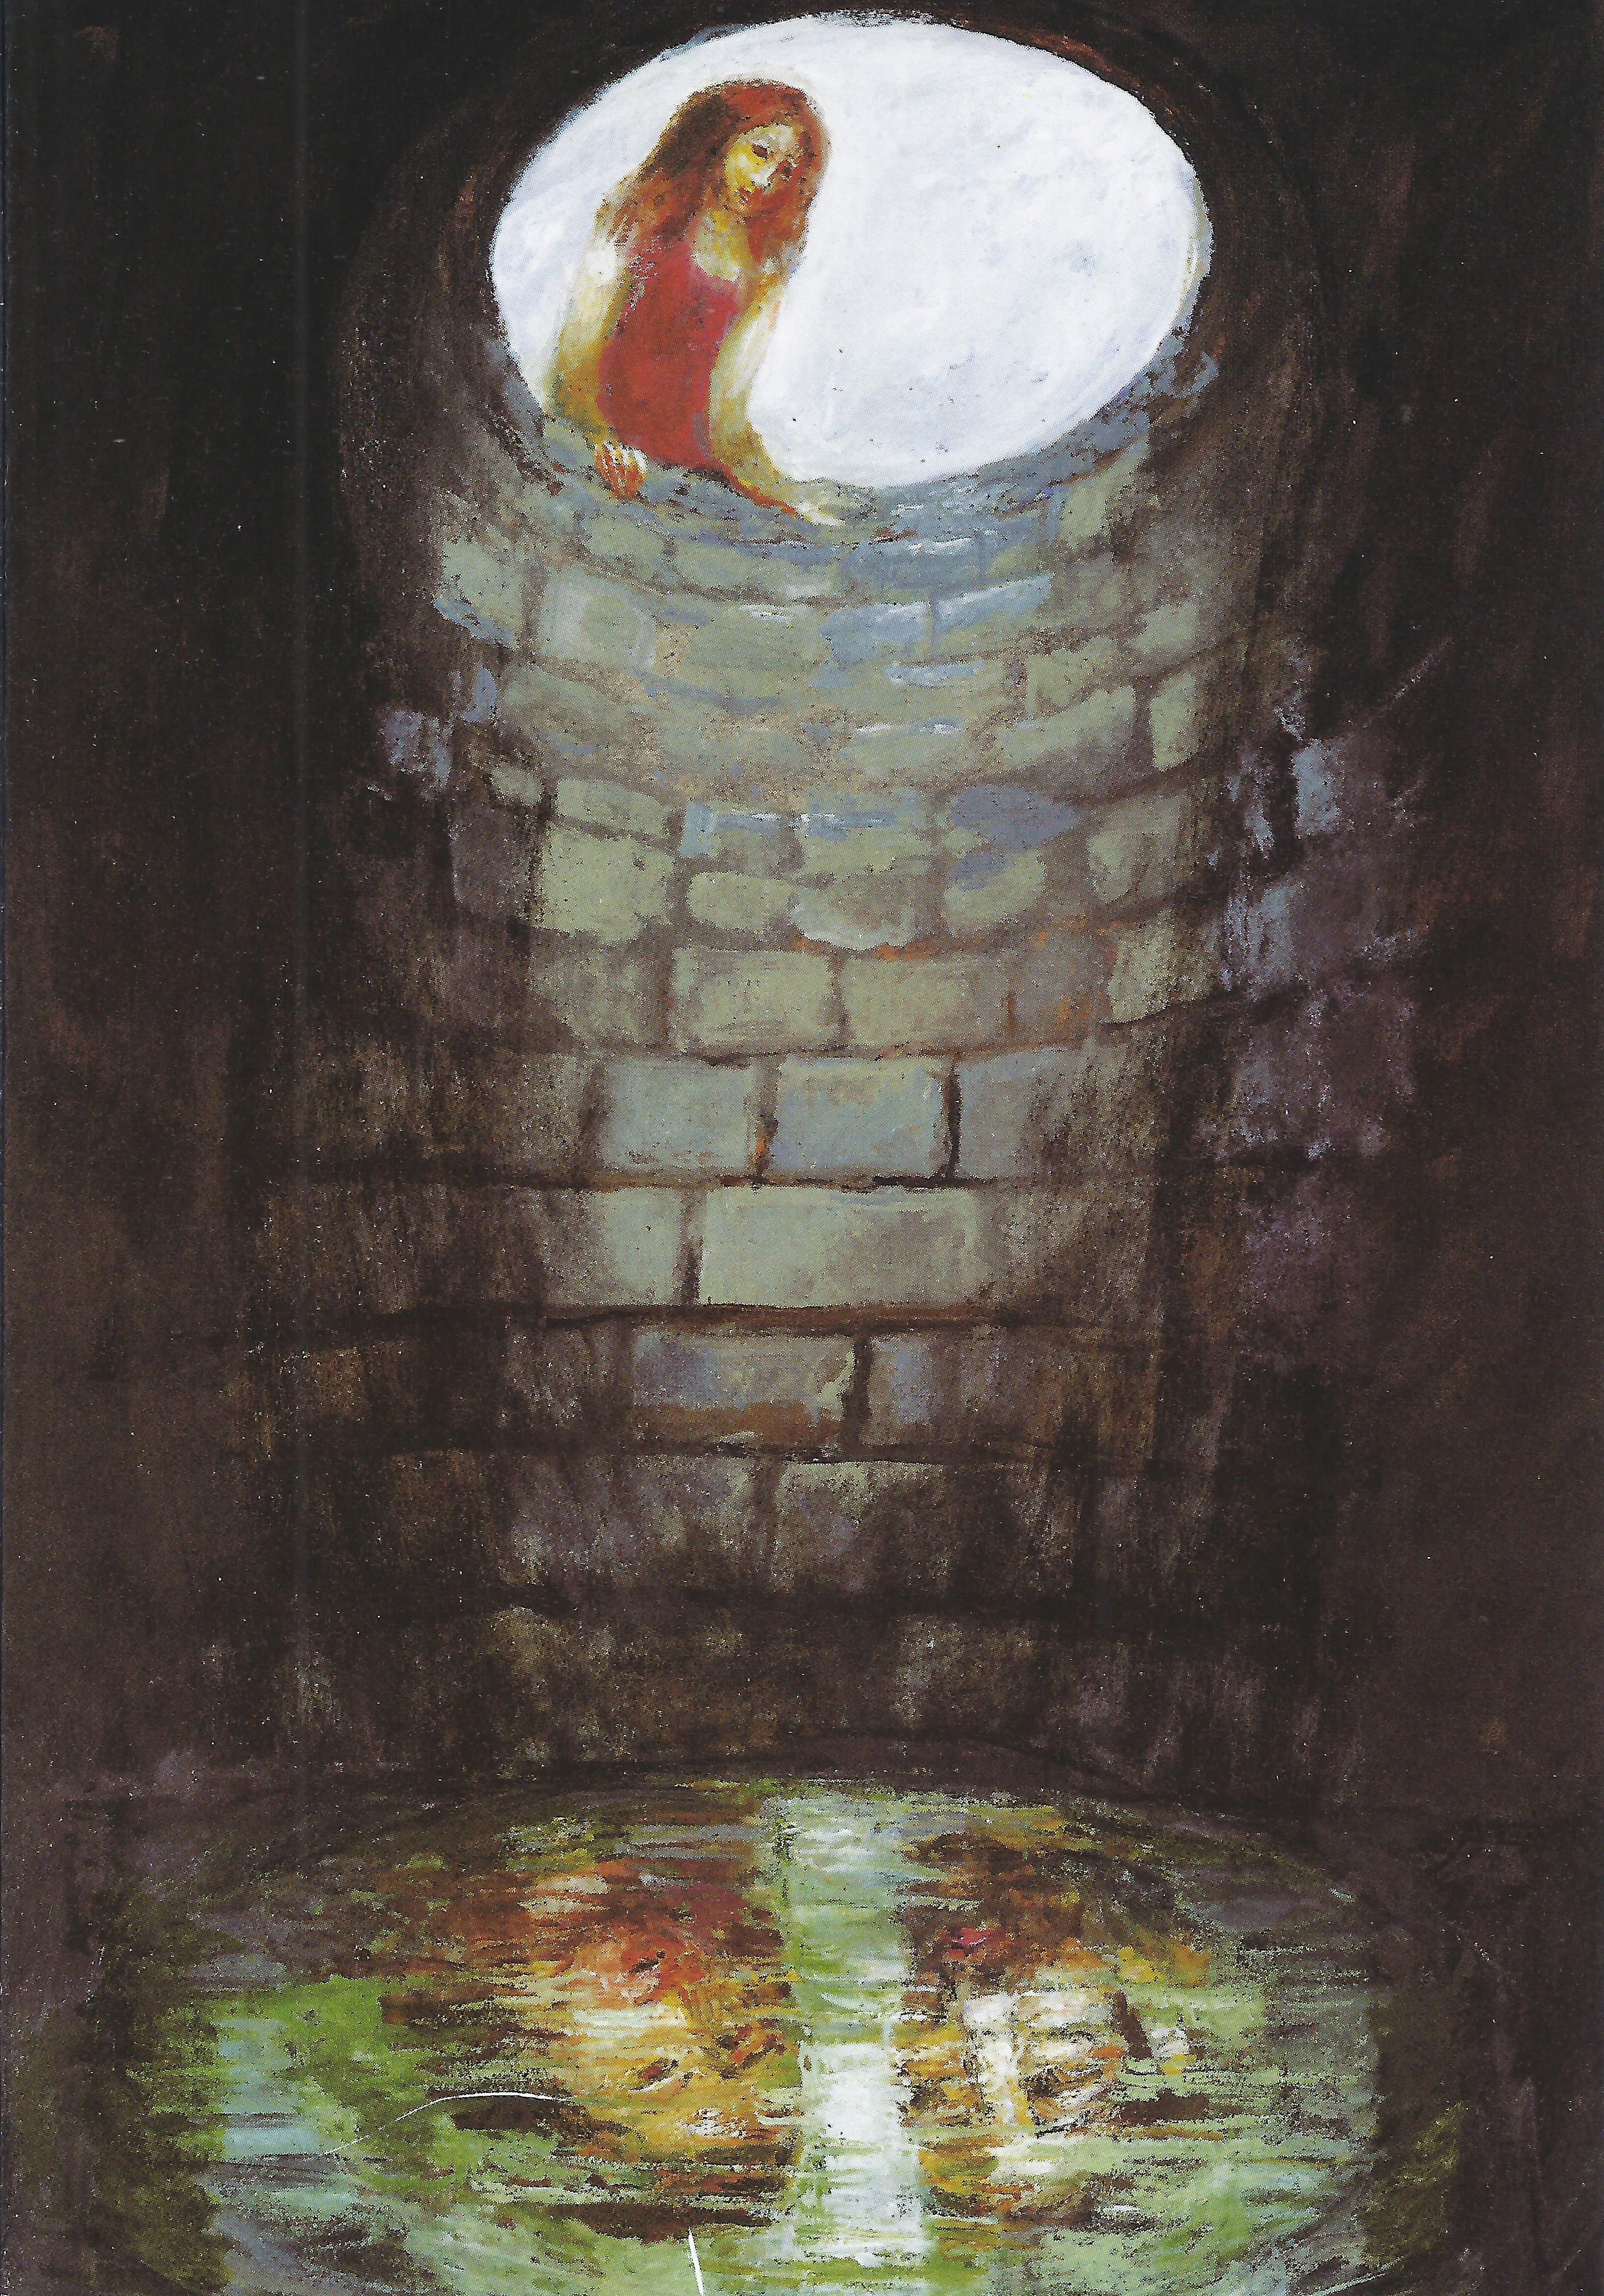
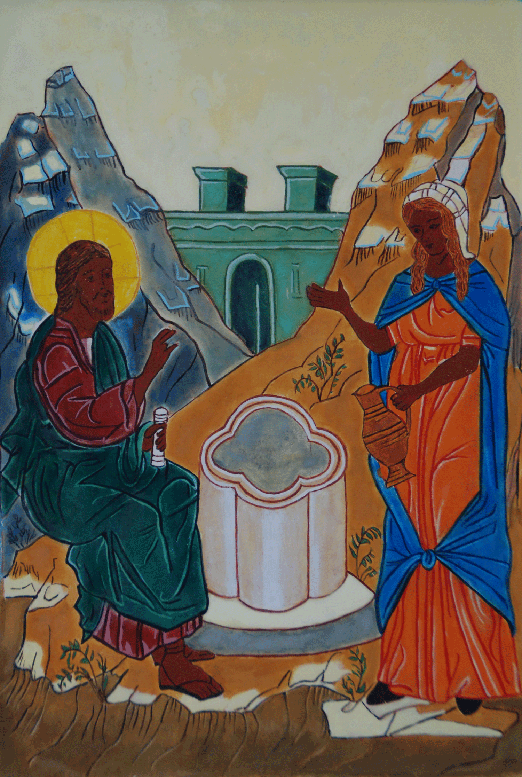
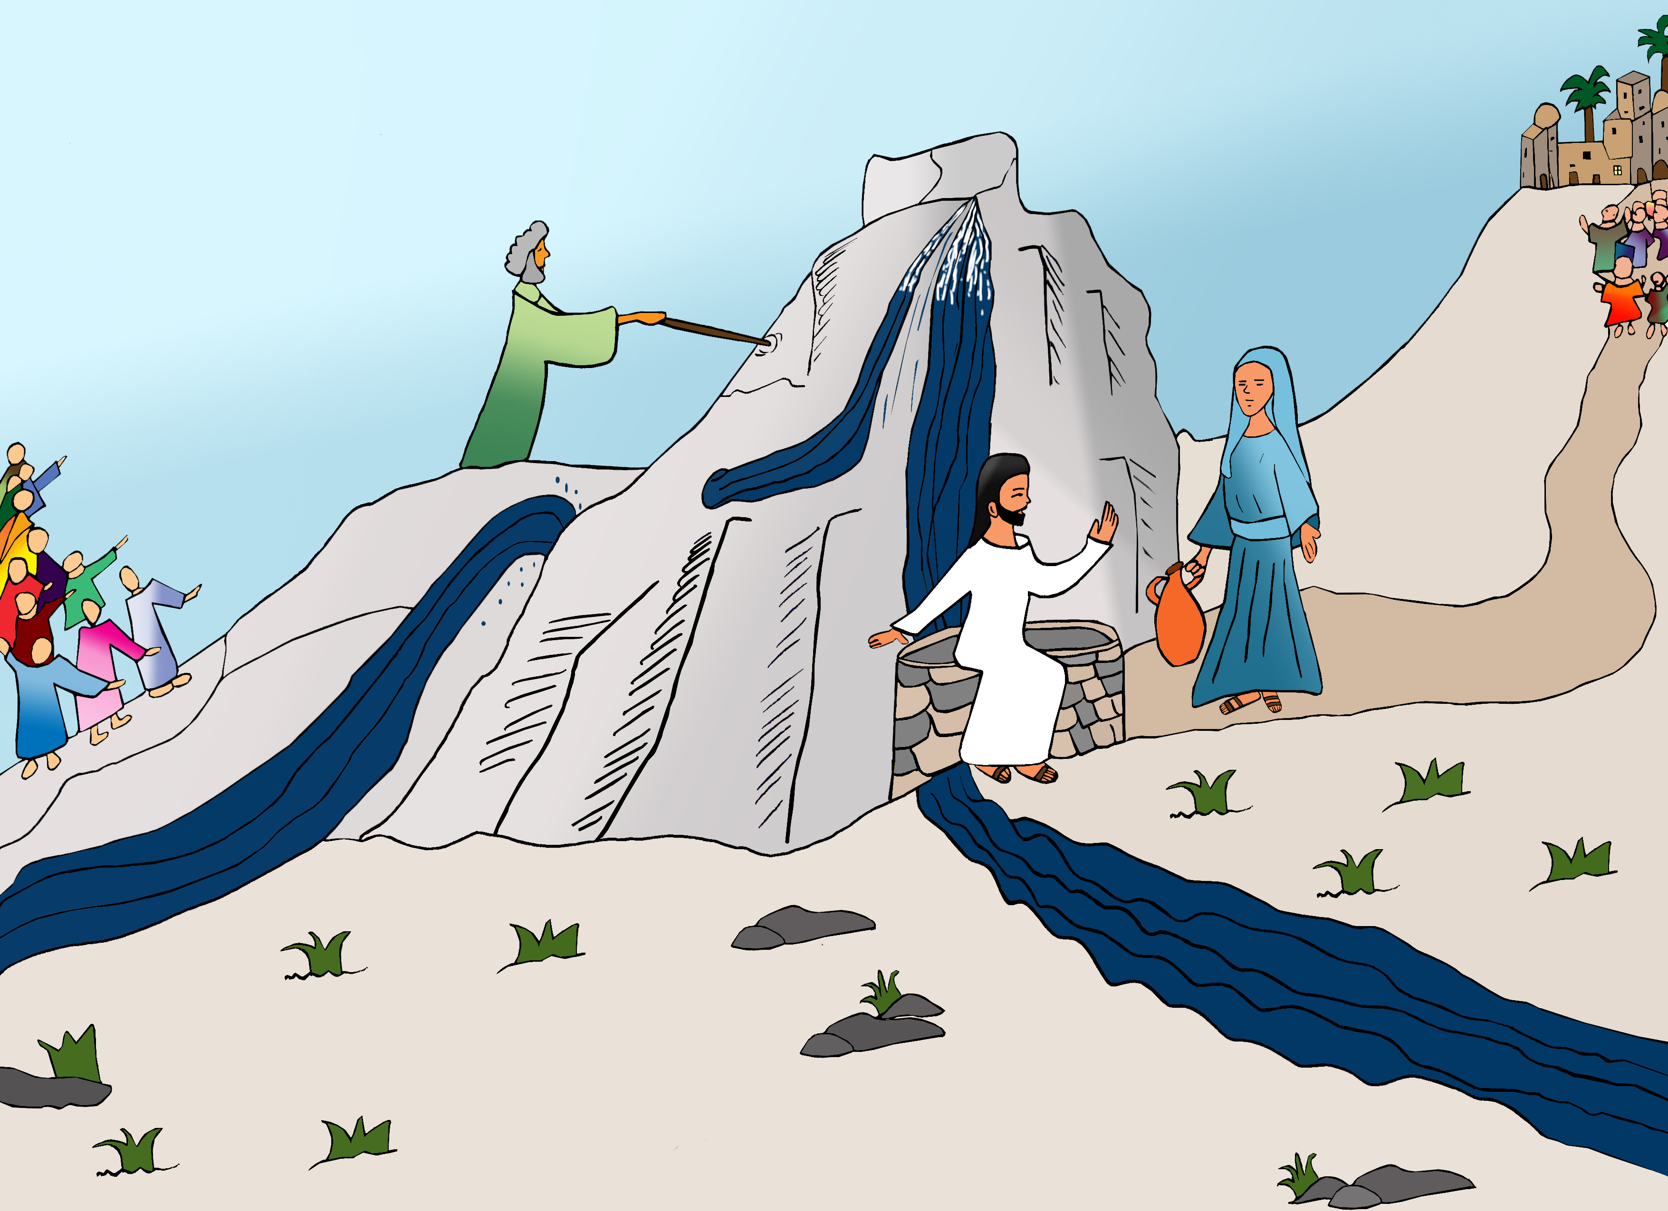
Des images
Sieger Kôder
Une icône
Eau du rocher
et eau de la Samaritaine

Slide 7
Des lectures d’images
L'originalité de ce tableau est que nous nous trouvons, nous en tant que spectateur, au fond du puits.
La Samaritaine, femme d'aujourd'hui, vue en contre plongée, regarde et voit deux images dans l'eau, la sienne et celle du Christ...
Christ est reflet dans nos vies, source spirituelle !

Slide 8
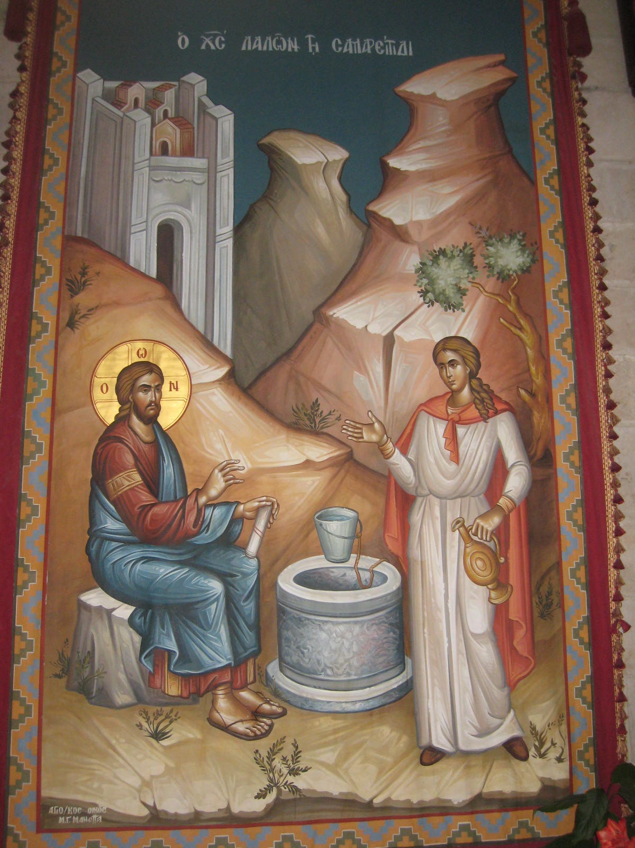
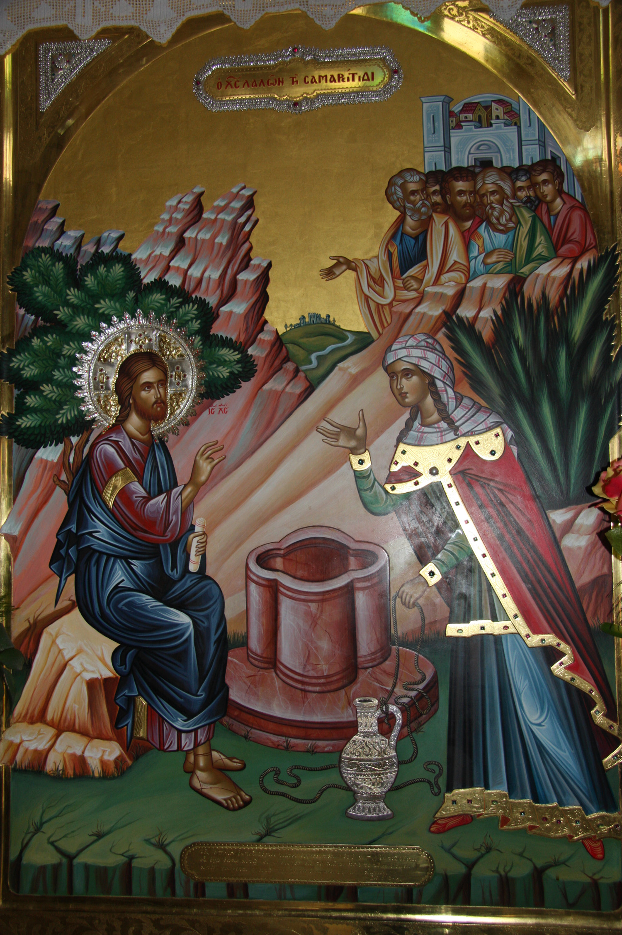
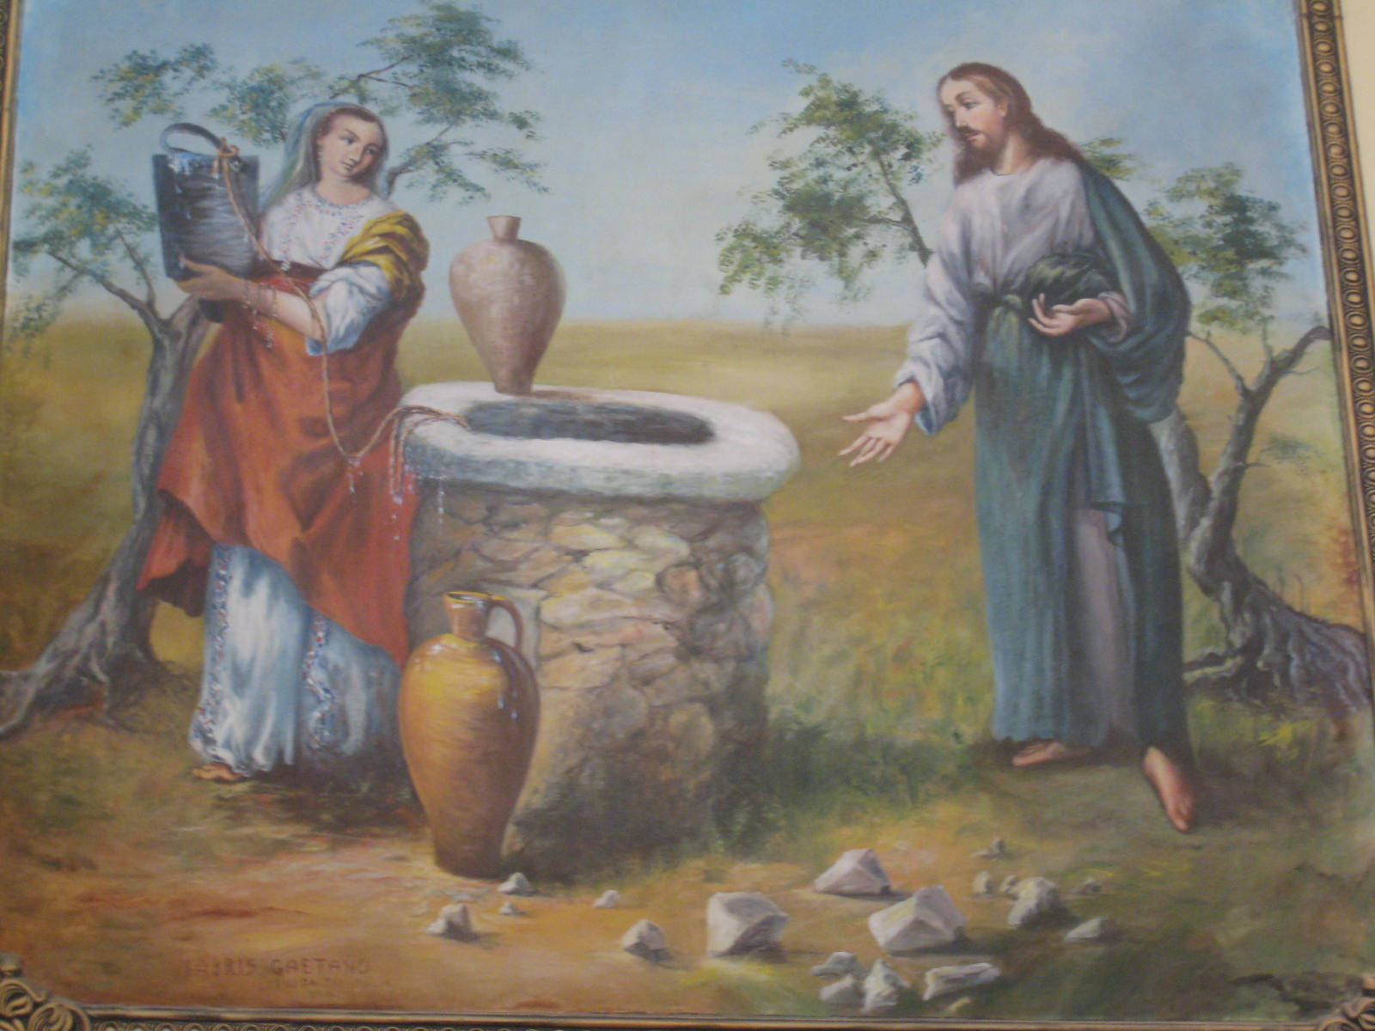
Trois tableaux à comparer
Vous en saurez plus dans l’onglet Image

Slide 9

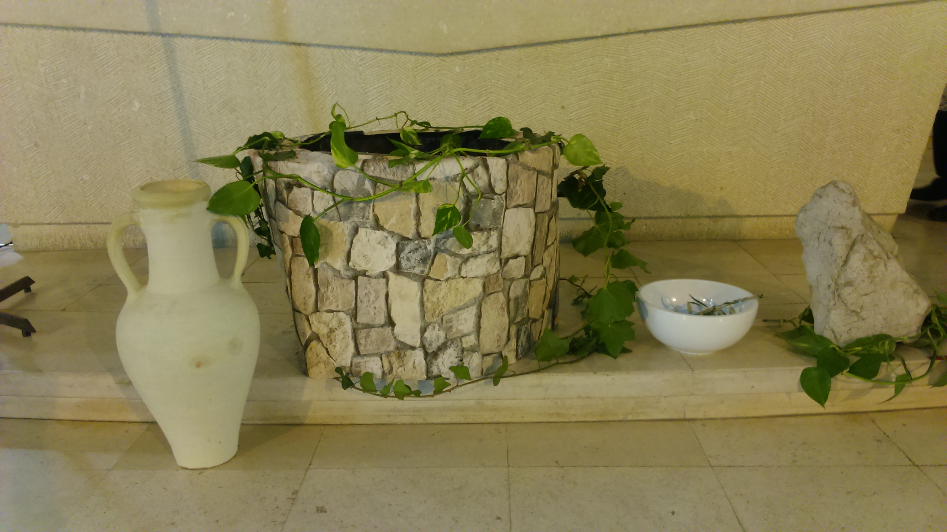
Intergénérationnel
Effectuer un chemin semblable à celui de la Samaritaine :
-Faire une rencontre, avoir soif de vérité
-Parcourir un chemin de croyant, annoncer la Bonne Nouvelle
- Expérimenter autour de l’eau pour mieux intérioriser l’eau vive
- Parcourir la Bible autour du puits.

Slide 10
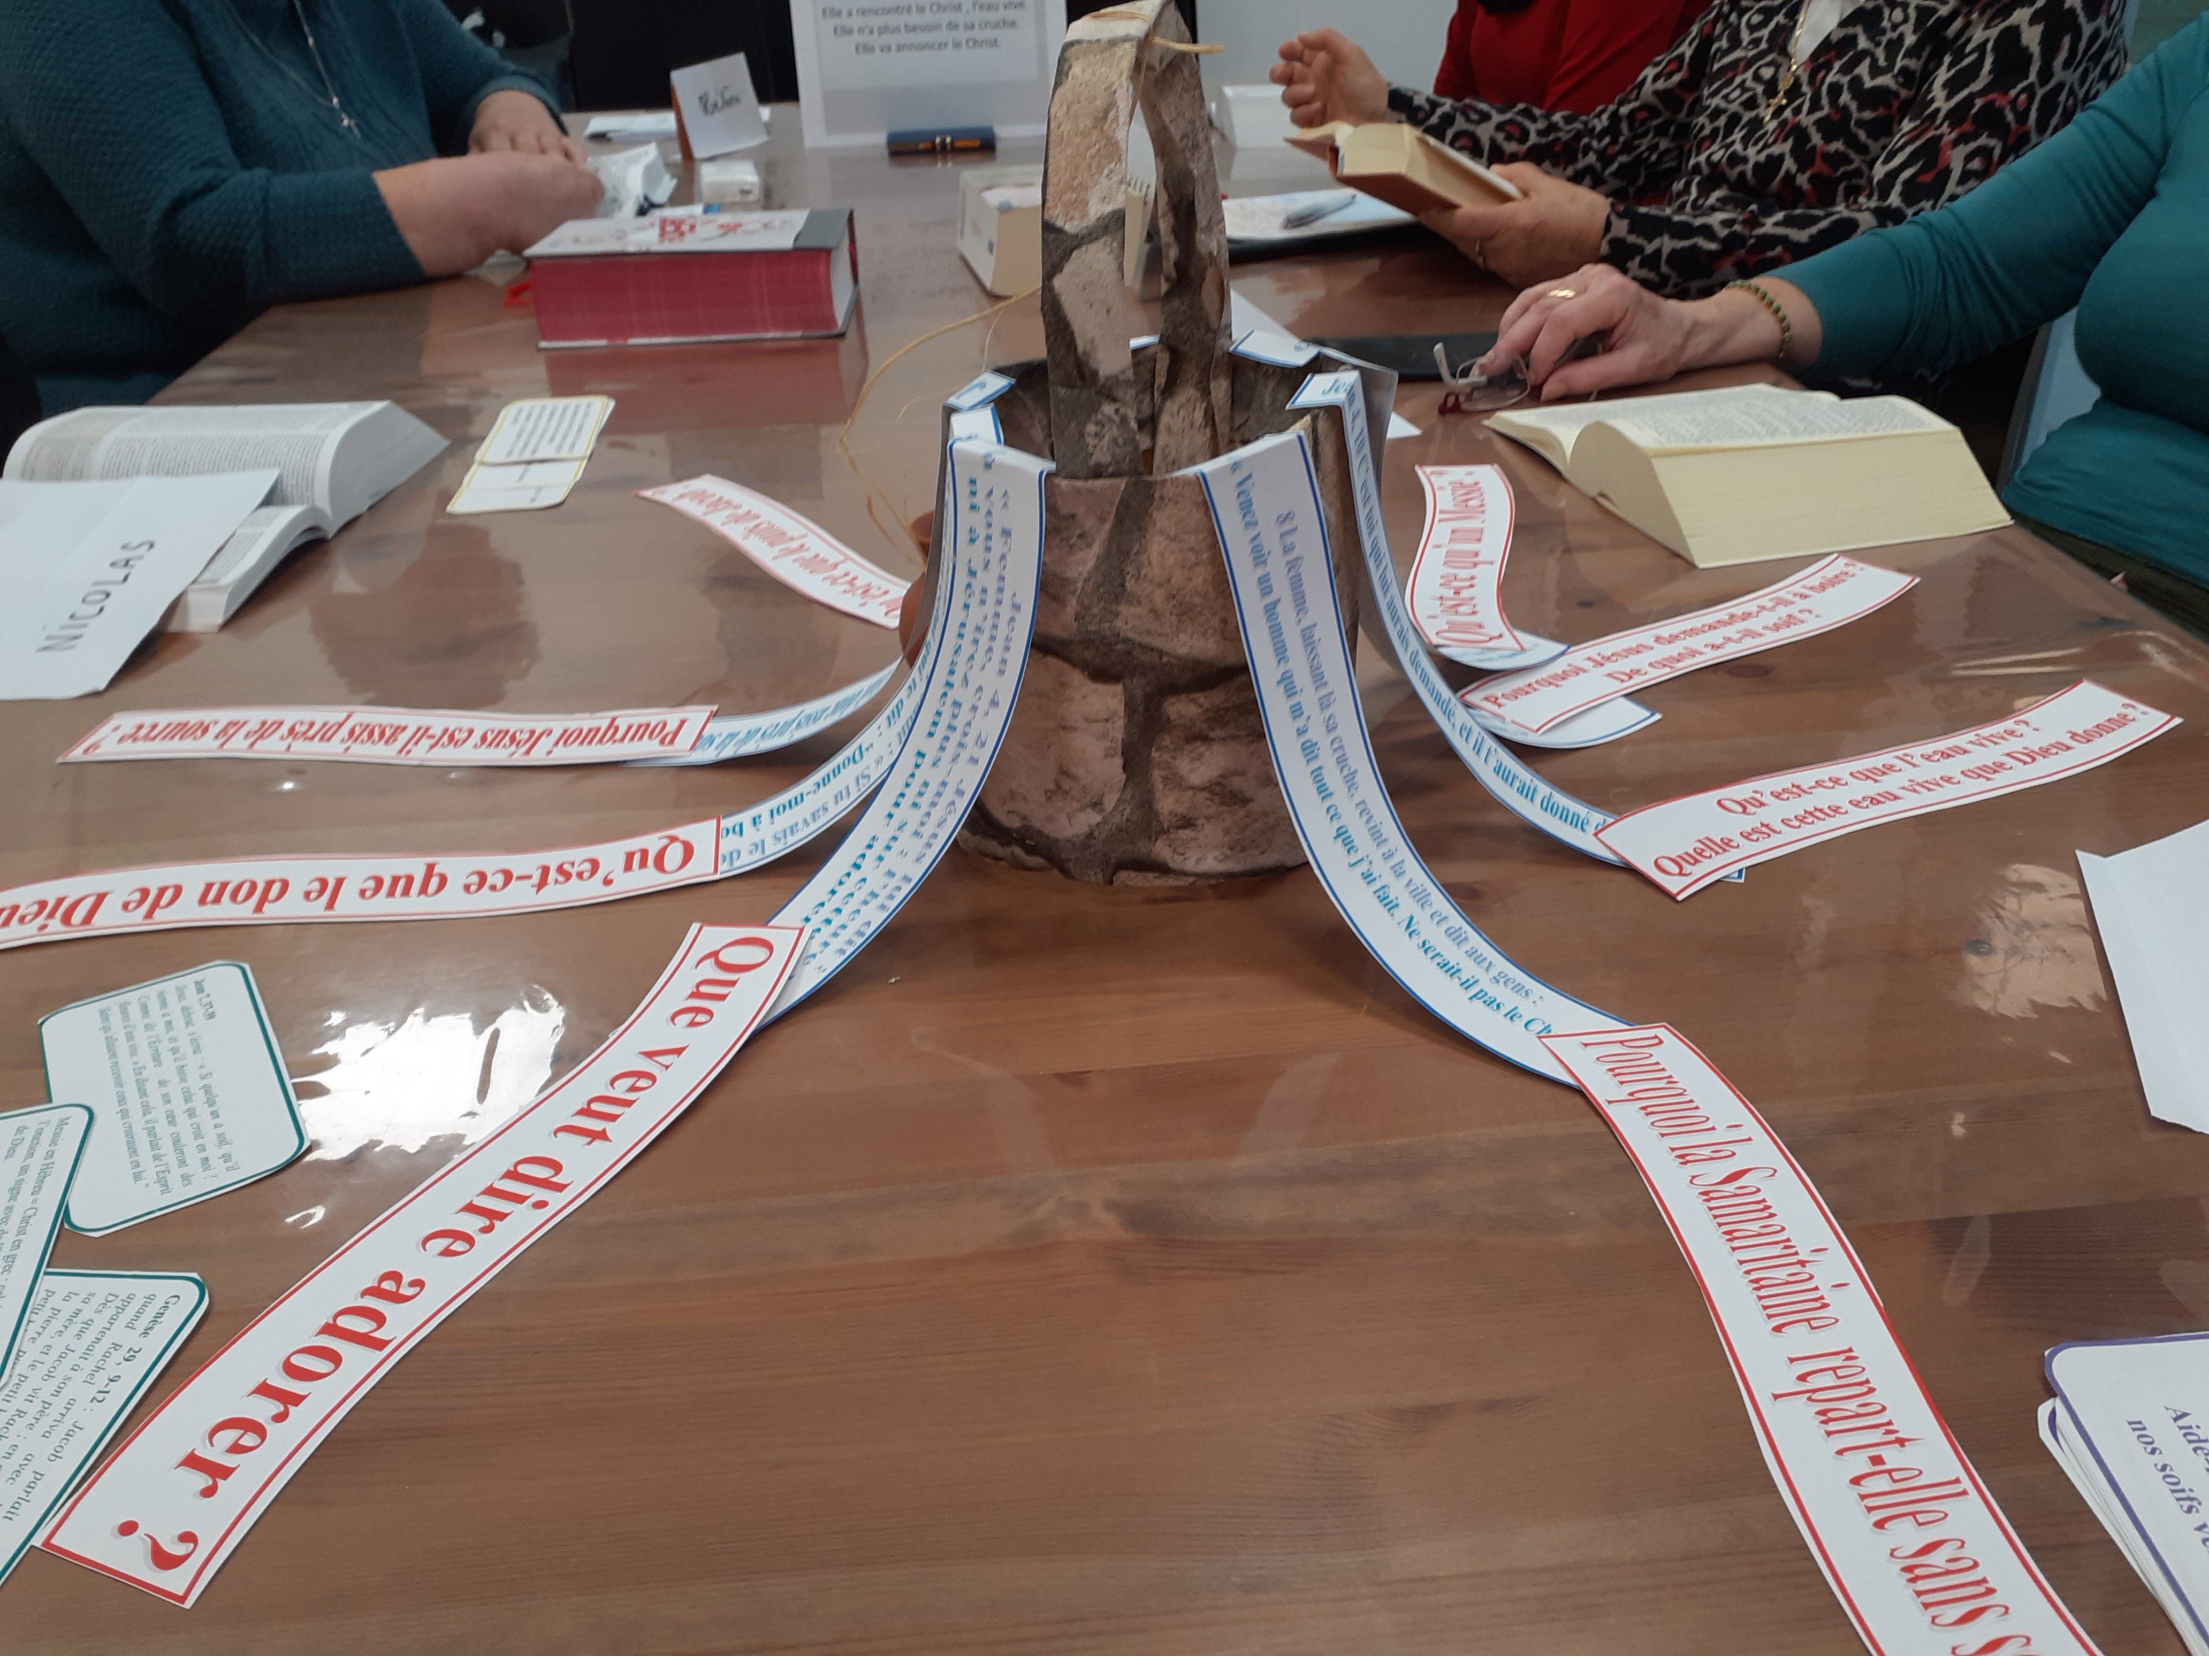
Intergénérationnel
Jeu des bandelettes
La vérité sort du puits
Lire le texte au plus près avec tous
Se questionner
Faire des rapprochements
Trouver du sens

Slide 11

Repères pour adultes
Symbolique du puits
Qui sont les Samaritains?
Contextes d’écriture
pour mieux entrer dans les textes
Evangile de Jean
Marie-Noelle Thabut commente les textes du 3ème dimanche de Carême

Slide 12
Adultes
Avec tous, des paroissiens, des recommençants, des catéchumènes, des parents…
Des fiches pédagogiques
pour faire découvrir les textes, donner la parole,
faire des rapprochements entre l’eau du rocher
et la samaritaine
Aller vers le sens …Une eau vive… Une parole de vie
Des auteurs de référence
Pour des repères d'exégèse narrative et d'interprétation
-Jésus et la Samaritaine, Cahiers Evangile, Supplément 93, Sept 1995
-France Quéré, Une lecture de l’Evangile de Jean, Desclée de Brouwer, 1987
-Alain Marchadour, Les personnages dans l’Evangile de Jean, Cerf 2004
-Daniel Marguerat, Le Dieu des premiers Chrétiens, Labor et Fides, 1997
-Françoise Dolto, L’évangile au risque de la psychanalyse, Jean-Pierre Delarge, 1977

Slide 13
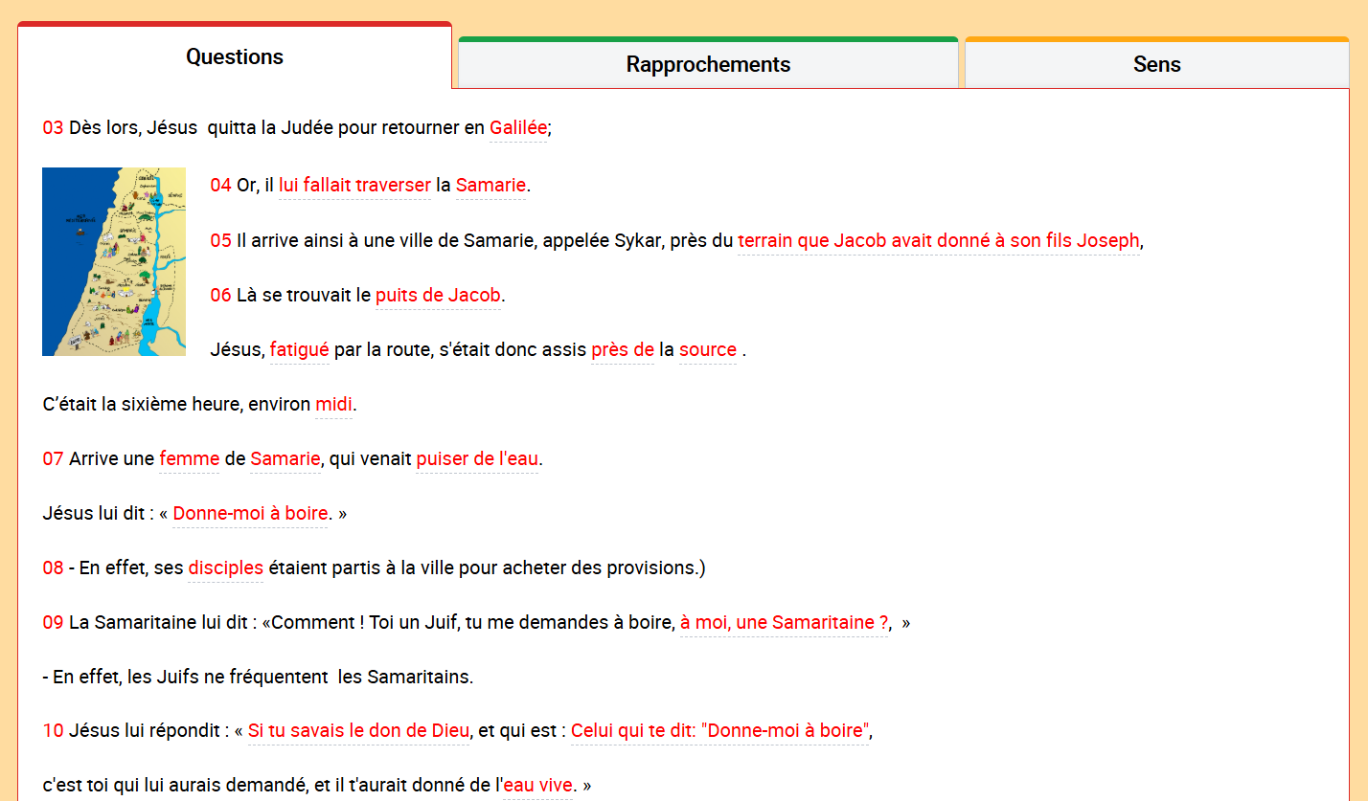
Lecture au plus près avec des adultes sur page Adultes, des jeunes sur page Spécial Jeunes
Grâce aux infobulles, lire Jean 4, 1-30
Une lecture interactive
Un diaporama
Un jeu de cartes indice
« Il fallait traverser la Samarie»
Littéralement :« Il fallait »
Quelle est cette obligation ?
Jésus traverse un pays païen
Universalité ?

Slide 14


Enfance Ados
Une fiche pédagogique
Des récits adaptés
Une parole libre pour se questionner
Des jeux pour faire des rapprochements

Slide 15

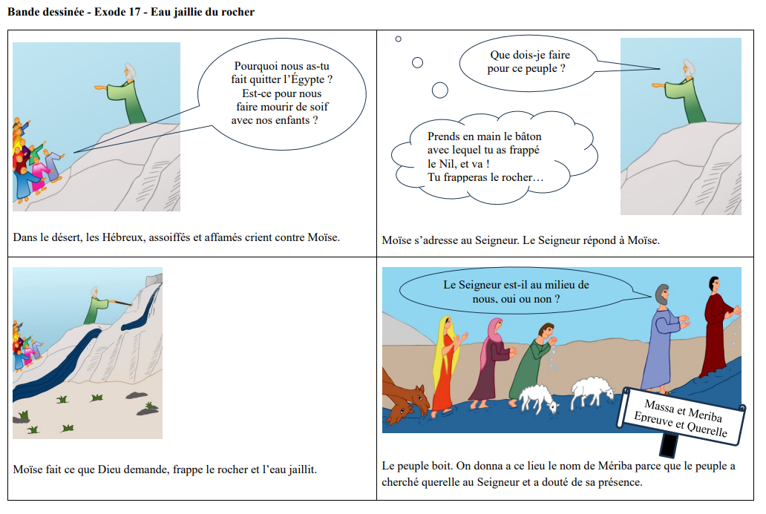
Petite enfance
Une fiche pédagogique
Des récits adaptés
Des BD
Des coloriages

Slide 16
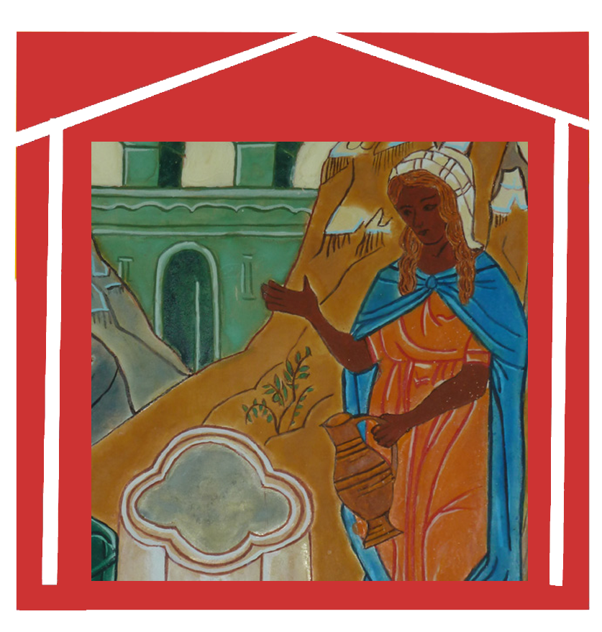
A la maison
Une rencontre avec les parents pour travailler le texte de la Samaritaine.
Une page pour des activités simples à réaliser à la maison,
pour se questionner ensemble parent/enfant
Un temps fort pour jouer ensemble parents/enfants, faire des rapprochements, chercher du sens, et célébrer.

Slide 17

Spécial jeunes
Joue en ligne avec la samaritaine
Regarde une vidéo
Surfe sur les infobulles pour lire le texte au plus près

Slide 18

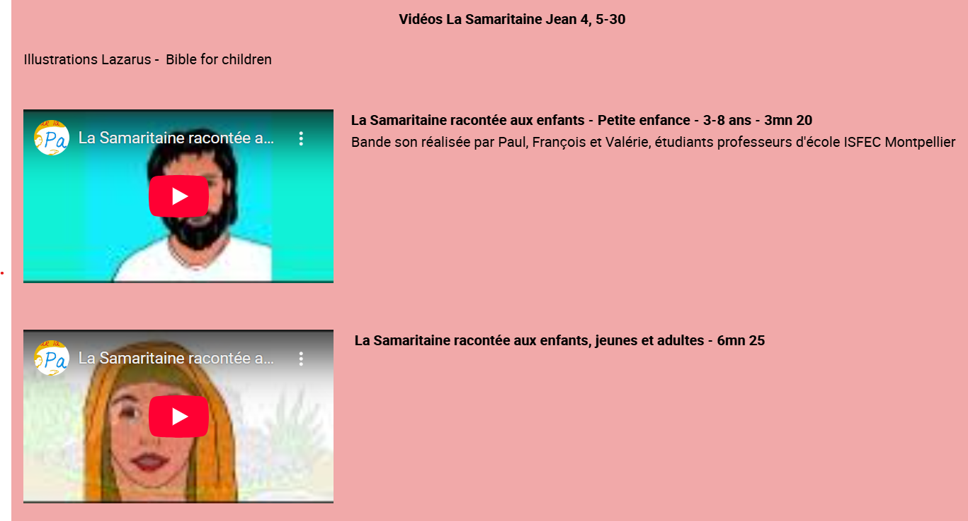
Vidéos des récits
Eau du rocher et Samaritaine
Au choix

Slide 19


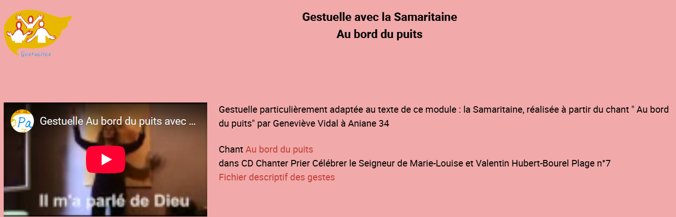

Slide 20

Des méditations
Nous sommes au fond du puits
et nous te regardons, Samaritaine,
appuyée sur ta margelle!
Que vois-tu, toi, au fond de ce puits ?
Tu es dans la lumière,
et tu vois l’image de ta vie, comme un reflet ondulant dans l’eau.
Qui es-tu vraiment, toi sans prénom ?
Femme de la terre, inondée de lumière à son zénith ?
Ou femme des profondeurs de l’humanité,
vie cachée, voilée par les ondes à la lisière de l’eau.

Slide 21
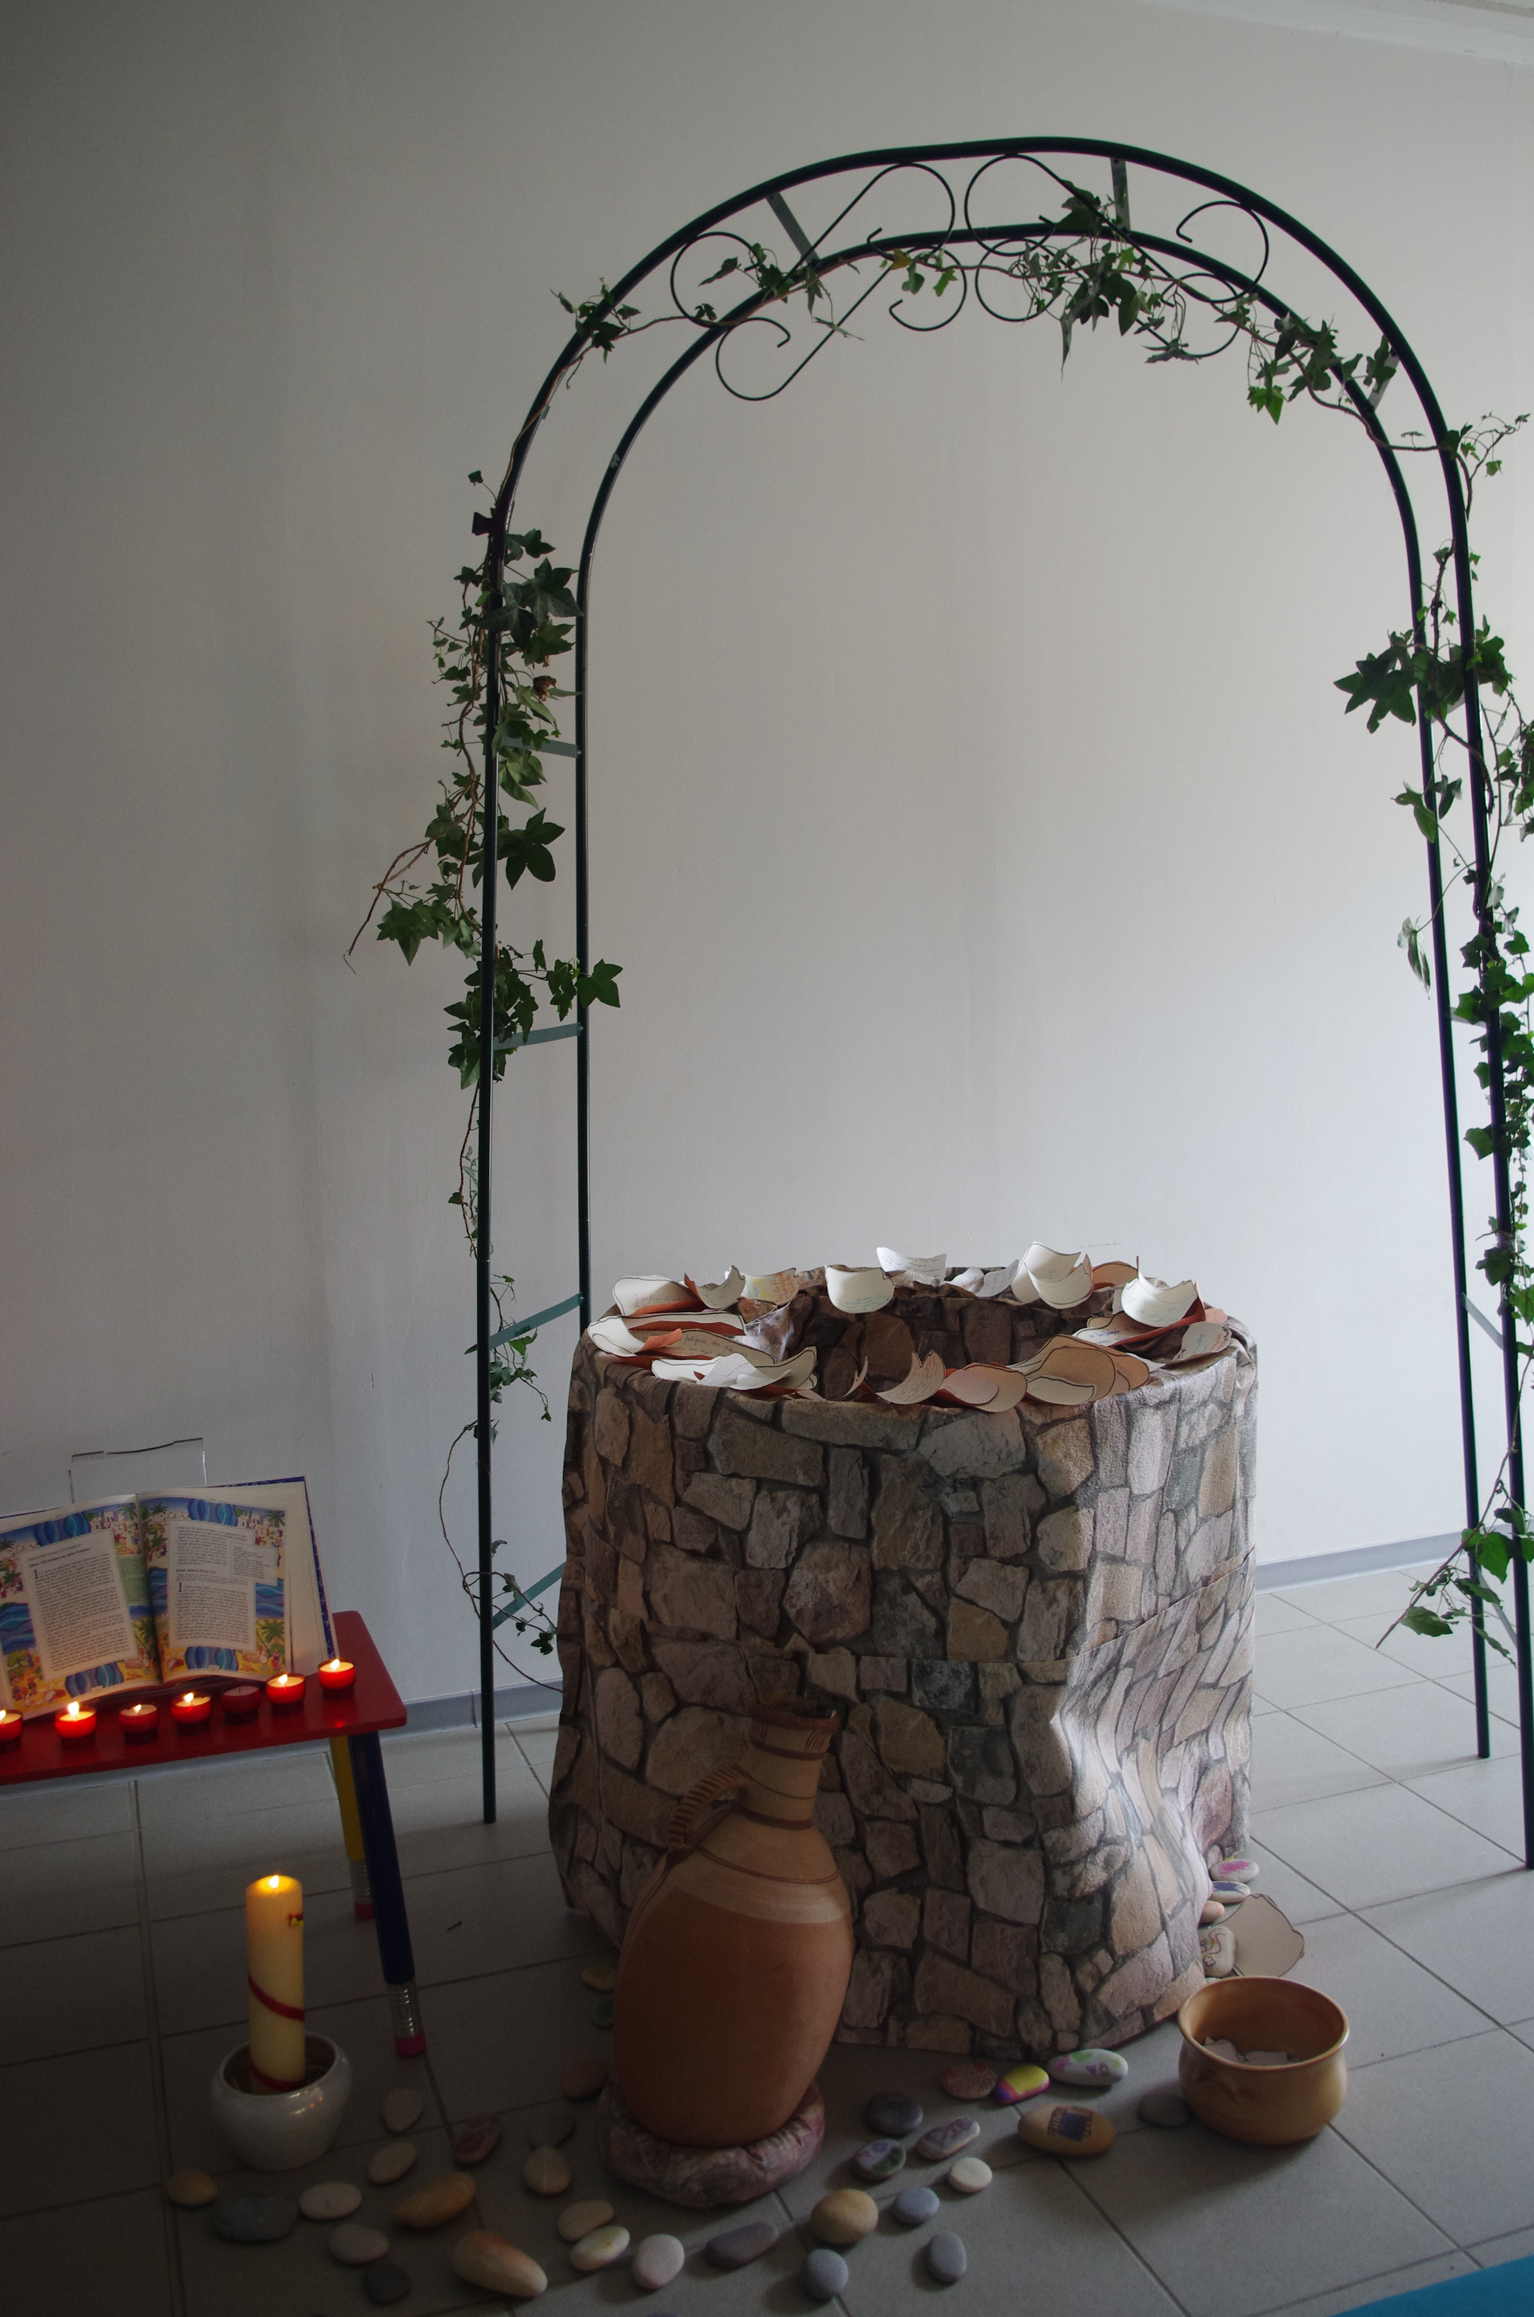
Carême et Pâques
.
Un module spécialement adapté
3ème dimanche de Carême Année A
Textes du jour :
Exode 17 Eau du rocher
Jean 4 Samaritaine

Slide 22
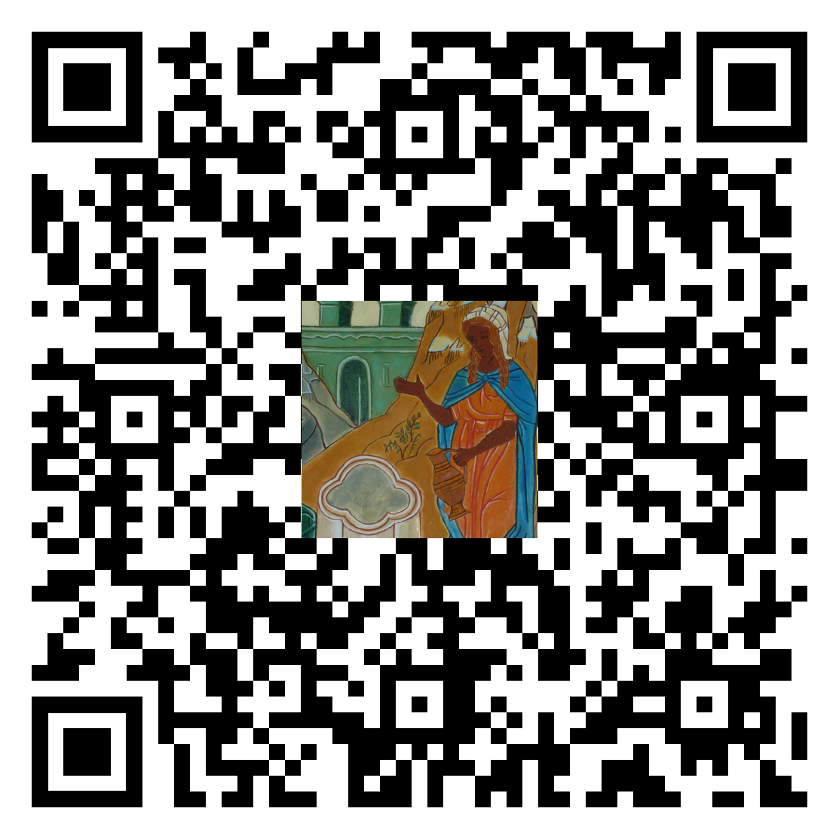

Catéchèse par la Parole
Module Samaritaine

